Slide 1
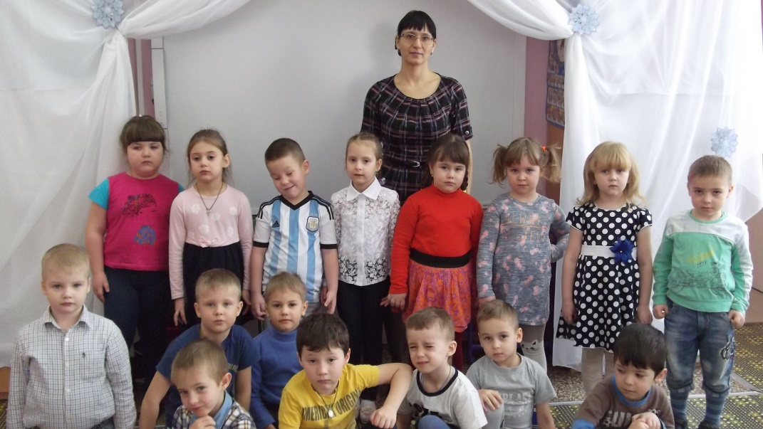
Ознакомление детей с окружающим миром через познавательно-экспериментальную деятельность
«МДОУ Детский сад №30»
Воспитатель: Рытова О.М.
Г.Щёкино
2020г.

Slide 2
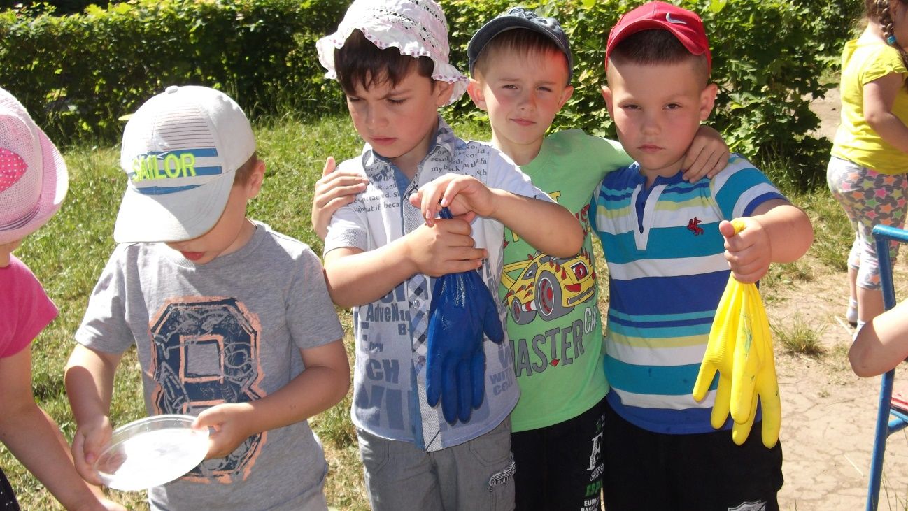
«Расскажи- и я забуду, покажи- и я запомню, дай попробовать- и я пойму», - гласит китайская поговорка.

Slide 3
Актуальность:
в процессе активной познавательно – исследовательской деятельности, ребенок с одной стороны расширяет представления о мире, с другой – начинает овладевать: причинно – следственными, пространственными и временными отношениями, позволяющими связать отдельные представления в целостную картину мира.

Slide 4
Цель:
Побуждать детей к исследовательской деятельности, дать им возможность экспериментировать, выявить реальные представления о различных сторонах изучаемого объекта, о его взаимоотношении с другими объектами и со средой обитания.

Slide 5
Задачи:
Развитие у детей познавательных способностей: развитие мыслительных способностей анализ, синтез, классификация, сравнение, обобщение; формирование способов познания путем сенсорного анализа.
Социально-личностное развитие: развитие коммуникативности, самостоятельности, наблюдательности, элементарного самоконтроля и саморегуляции своих действий.

Slide 6
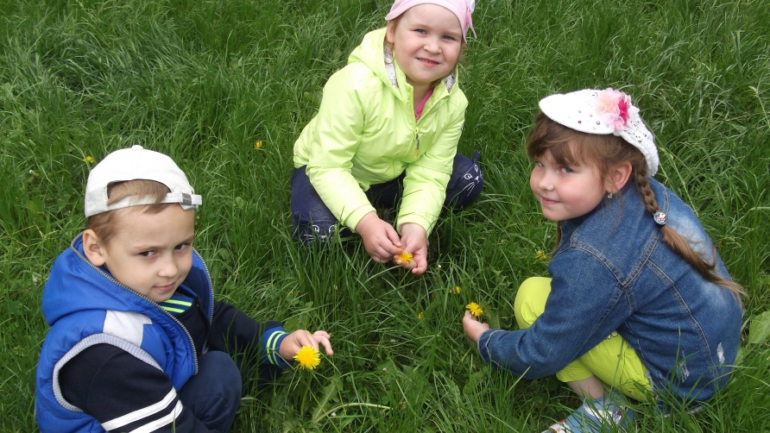
Формы познавательно-исследовательской деятельности:
«погружение» в краски, звуки, запахи...,
наблюдение,
фиксация результатов,
экспериментирование,
моделирование,
проектная деятельность,
коллекционирование,
проблемная ситуация,
трудовые поручения и действия.

Slide 7
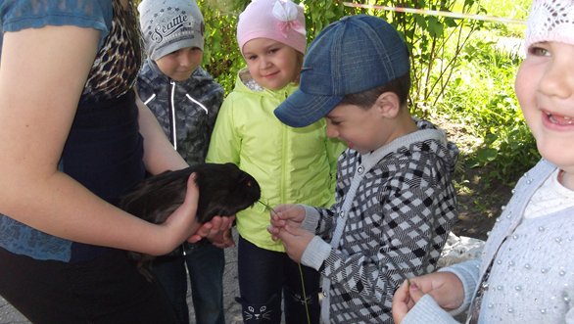
Формирование представлений
о мире животных, растений
о материалах
о человеке
о природных явлениях
о предметном мире
о геометрических эталонах
.

Slide 8
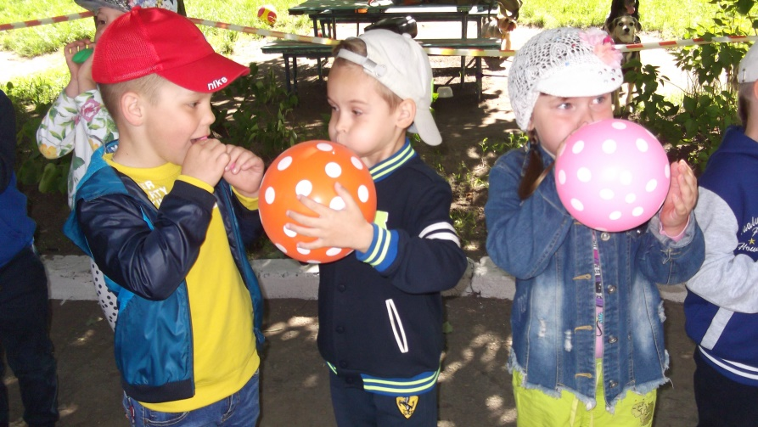
Основным методом детской исследовательской деятельности является экспериментирование.
Главное достоинство этого метода – контакт ребенка с предметами или материалами, что дает детям реальное представление об объекте, его свойствах, качеств, возможностей.
Структура детского экспериментирования
постановка проблемы, которую необходимо разрешить;
целеполагание (что нужно сделать для решения проблемы);
выдвижение гипотез (поиск возможных путей решения);
проверка гипотез (сбор данных, реализация в действиях);
анализ полученного результата (подтвердилось или не подтвердилось);
формулирование выводов.

Slide 9
Познавательно-исследовательская деятельность
Образовательные области
Социально-коммуникативное развитие
Познавательное развитие
Речевое развитие
Художественно-эстетическое развитие
Физическое развитие

Slide 10
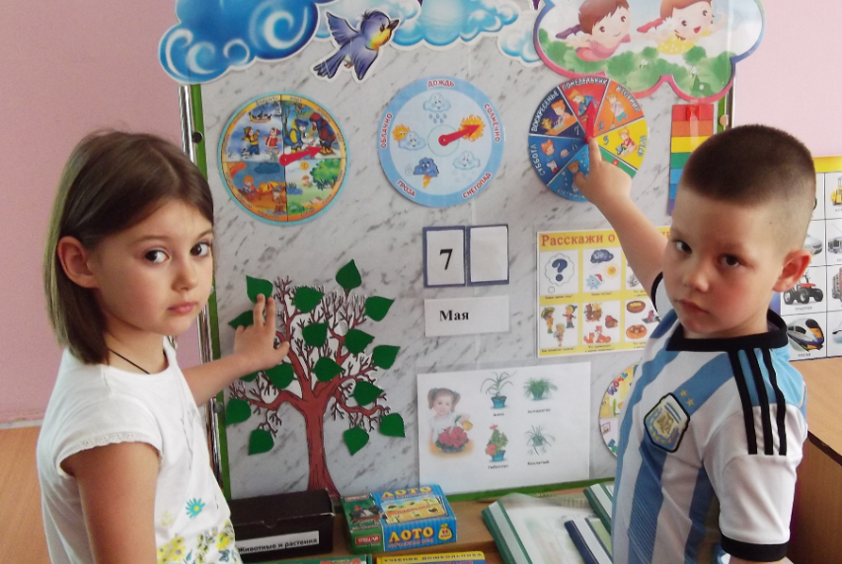
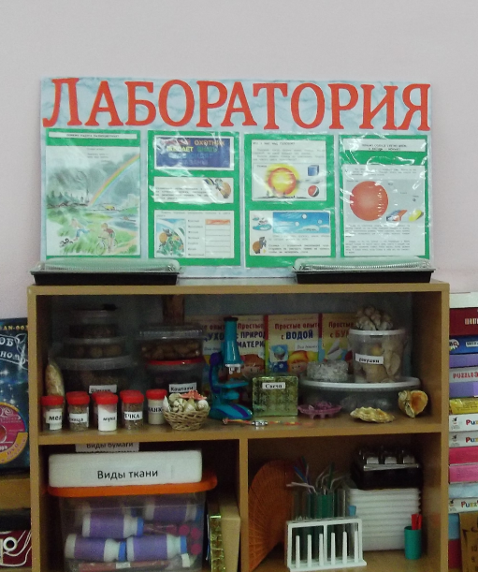
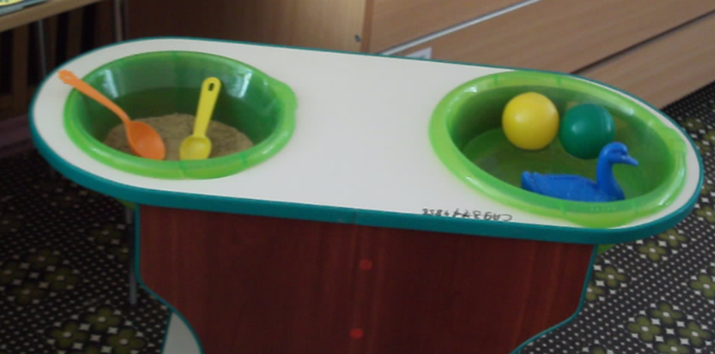
Одним из условий решения задач по опытно-экспериментальной деятельности в детском саду является организация развивающей среды.

Slide 11
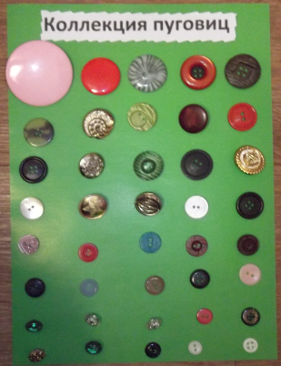
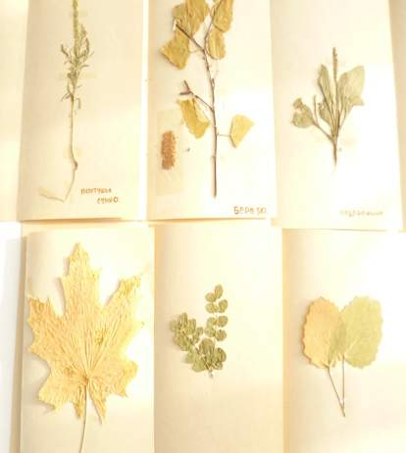
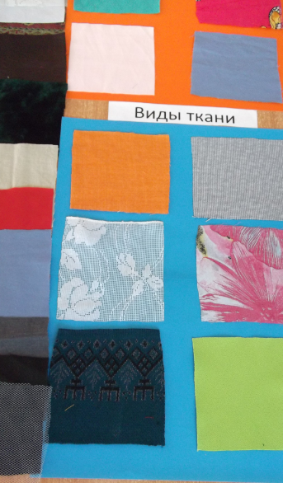
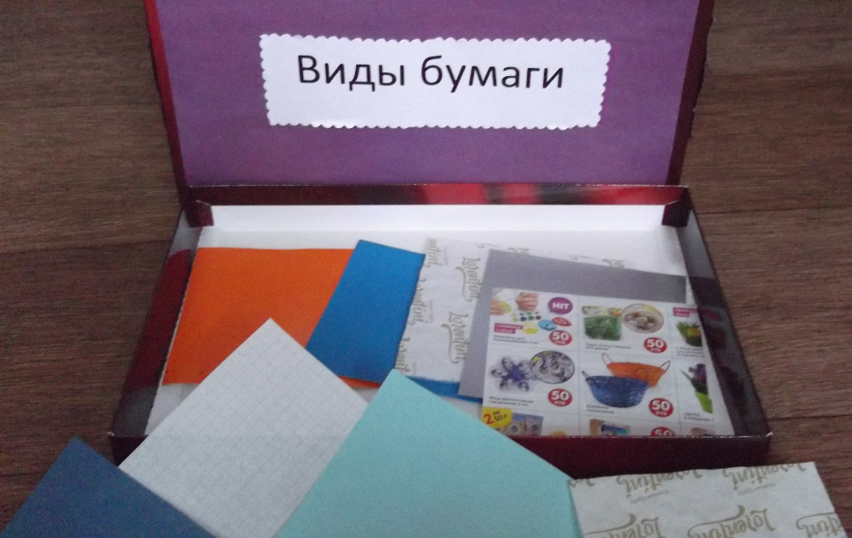
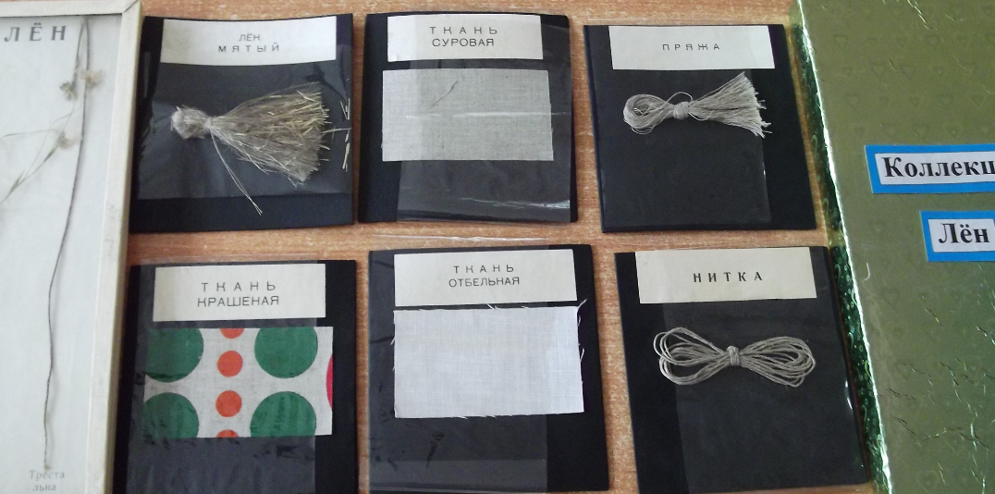

Slide 12
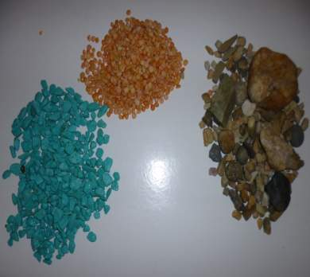
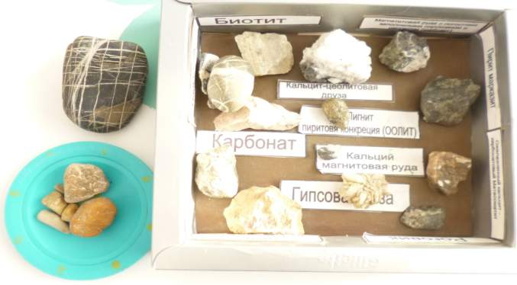
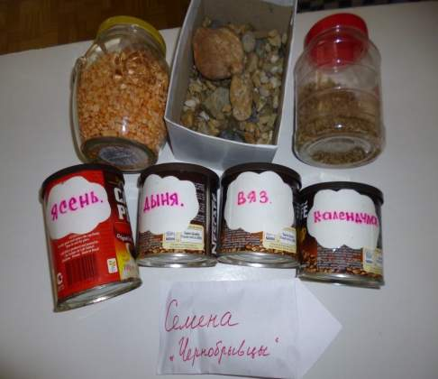
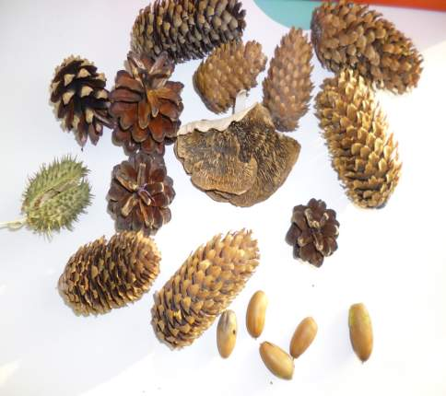

Slide 13
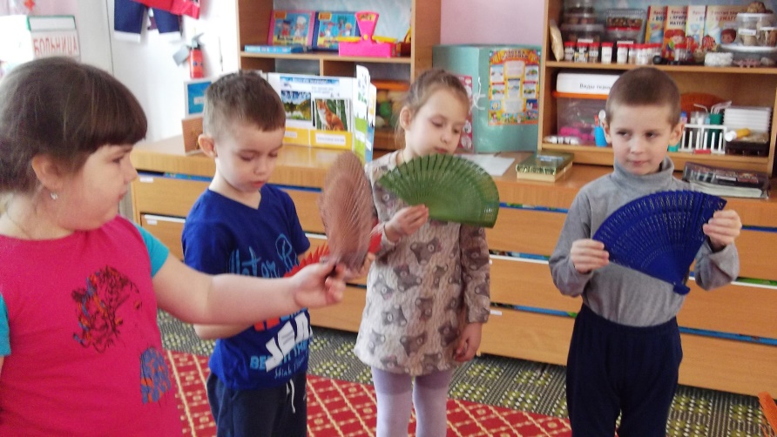
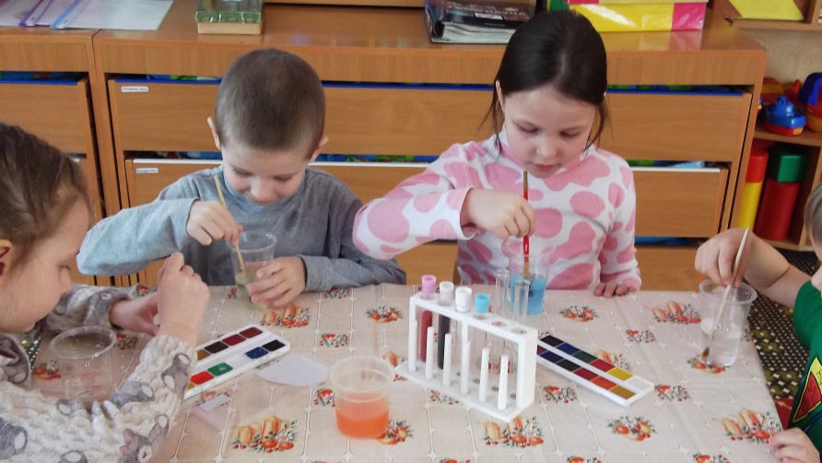
В рамках приоритетного направления разработана рабочая программа и организован кружок «Юный исследователь» Ознакомиться с программой можно здесь :
http://shekino30.russia-sad.ru/obrazovanie

Slide 14
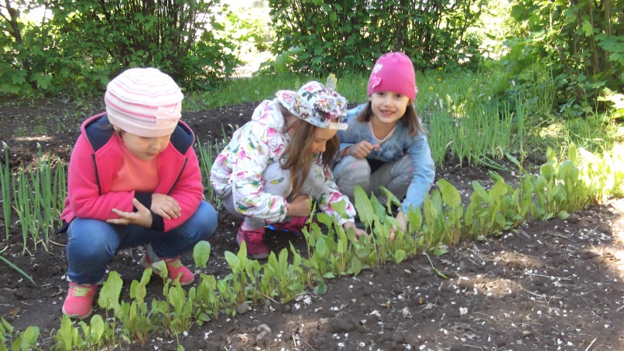
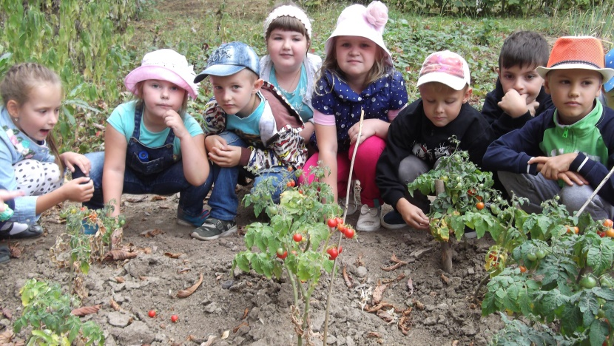
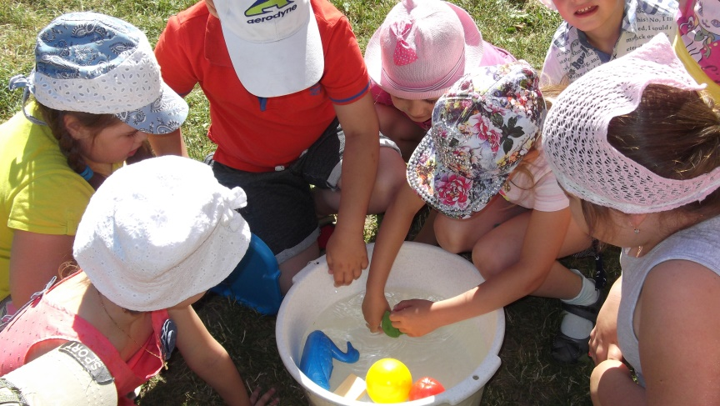
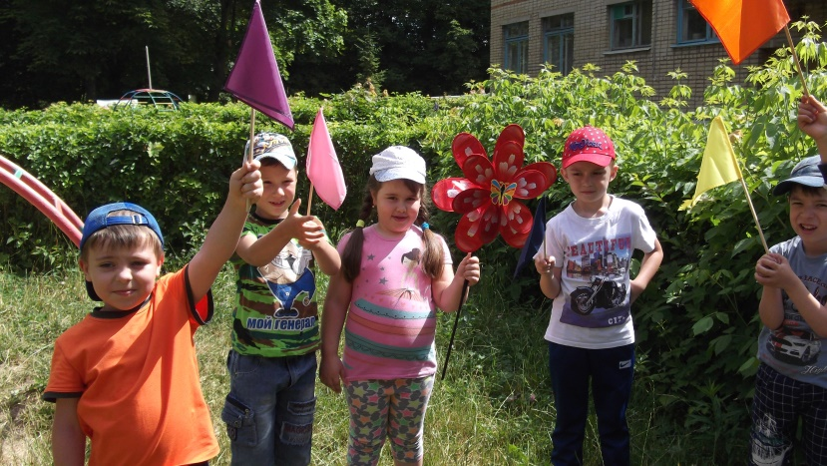
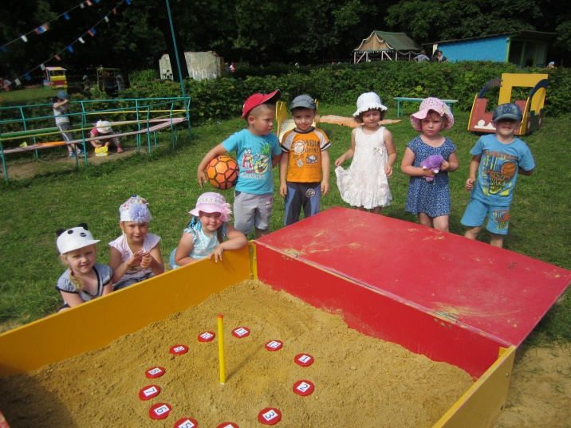

Slide 15
Формы взаимодействия с родителями
Анкетирование родителей
Привлечение к созданию познавательно-развивающей среды
Родительские собрания
Открытые мероприятия для родителей
Совместное детско-взрослое творчество
Экспериментирование в домашних условиях
Совместная детско-взрослая познавательно-исследовательская деятельность
Консультации, памятки, рекомендации
Оформление тематических ширм, выставки, мини-библиотечки

Slide 16
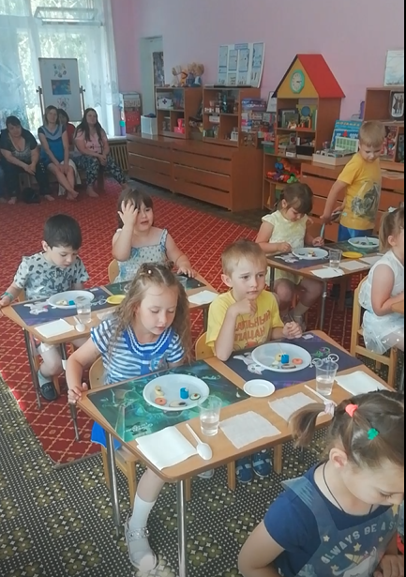
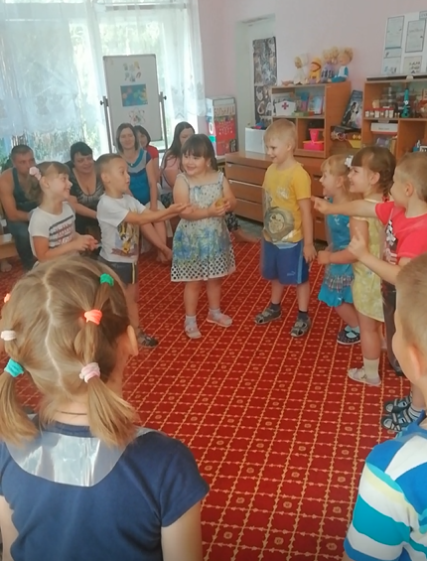

Slide 17
В результате такой системной работы дети научились:
Выполнять ряд последовательных действий в соответствии с планом.
Высказывать предположения об ожидаемом результате, делать выводы.
Анализировать, выявлять существенные признаки веществ, материалов, предметов.
Повысился познавательный интерес.
Дети могут проводить элементарные опыты и эксперименты.
Взаимодействовать друг с другом.

Slide 18
Спасибо за внимание! Желаю творческих успехов!

